Slide 1
NR 28 Atualizada - Fiscalização e Penalidades

Slide 2
行业PPT模板http://www.1ppt.com/hangye/
C O N T E Ú D O
01
02
03
04
Embargo ou Interdição
Penalidades
Estrutura NR 28
Fiscalização

Slide 3
行业PPT模板http://www.1ppt.com/hangye/
C O N T E Ú D O
05
06
07
08
Anexo I
Anexo II
Cálculo da Multa
Conclusão

Slide 4
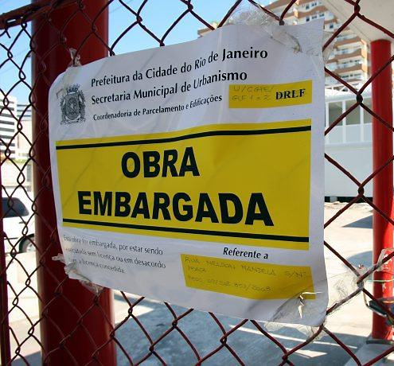
NR 28
01
A Norma Regulamentadora 28 (NR-28) aborda as diretrizes relacionadas à fiscalização para assegurar a conformidade com as leis e regulamentos relacionados à segurança e saúde dos trabalhadores.

Slide 5
NR 28
02
A NR-28 trata também das medidas punitivas em casos de violações dessas disposições.

Slide 6
A NR-28 foi criada em 1978 e passou por diversas revisões.
Esse guia se baseia na versão mais atualizado que pode ser consultado no nosso post que contém todas as Normas Regulamentadoras Atualizadas.

Slide 7
NR 28
As Normas Regulamentadoras (NRs) representam ferramentas essenciais para assegurar a segurança no ambiente de trabalho.

Slide 8
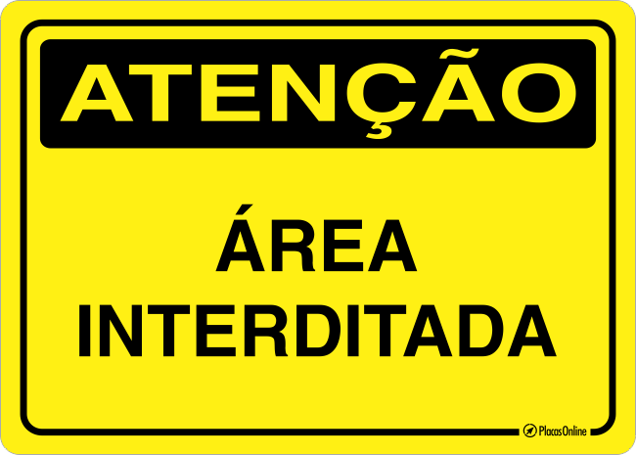
NR 28
!
Aquelas organizações que não aderem aos requisitos de cada NR estão sujeitos a processos de fiscalização e possíveis sanções, conforme estabelecido na NR-28.

Slide 9
Este Guia da NR-28 para o Profissional SST visa fornecer informações sobre o funcionamento desta norma, e também tratar das implicações de não cumprir as diretrizes de segurança do trabalho estabelecidas pelas NRs.
Vamos Começar!

Slide 10
01
Estrutura da NR 28
NR 28

Slide 11
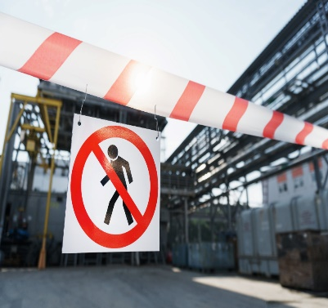
Estrutura da NR 28
Sempre recomendo aos meus alunos que antes de começar a estudar um NR, que procurem dividir o texto em tópicos, ou, em outras palavras, comece primeiro entendendo a estrutura da norma.
NR 28

Slide 12
Estrutura da NR 28
!
A maioria das normas apresenta textos longos, com muitas páginas. Portanto, é mais prático começar a olhar para estrutura de tópicos antes de iniciar o estudo de qualquer NR.

Slide 13
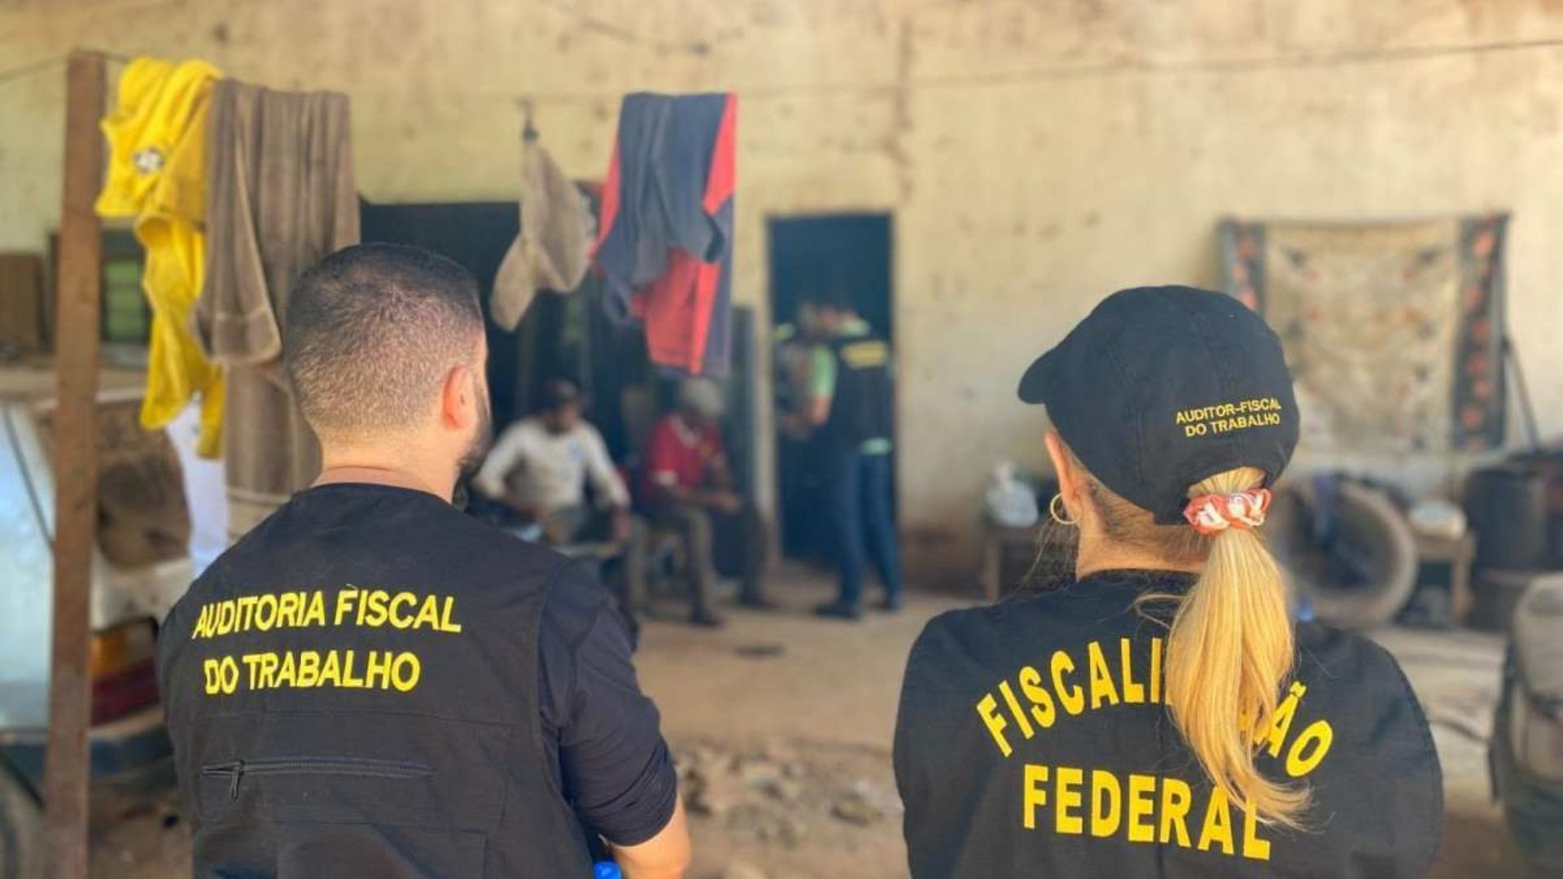
Estrutura da NR 28
Então, seguindo esse raciocínio, vejamos a estrutura de tópicos da NR-28:

Slide 14
Estrutura da NR 28
a)
b)
c)
d)
e)
Anexo I – Gradação de multas
Anexo II – Requisitos multáveis de todas as NRs
28.1 Fiscalização
28.2 Embargo e interdição
28.3 Penalidades

Slide 15
Estrutura da NR 28
NR 28
O corpo principal da NR-28 possui apenas 2 páginas, embora a norma completa tenha 110 páginas.
Isso ocorre porque o anexo 2 ocupa a maior parte da norma.

Slide 16
Estrutura da NR 28
Vamos entender o que exatamente trata cada um desses tópicos da NR-28?

Slide 17
02
Fiscalização
NR 28

Slide 18
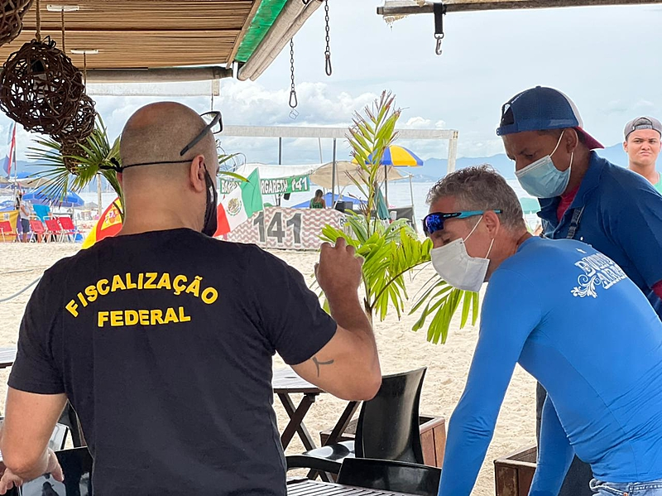
Fiscalização
NR 28
Quando se trata da fiscalização das regras que garantem a segurança e saúde dos trabalhadores, existe uma série de regulamentações a serem seguidas.

Slide 19
!
Fiscalização
Isso inclui o Regulamento da Inspeção do Trabalho (RIT), de acordo com o Decreto 4.552/2022, o Título VII da CLT, que trata dos processos de multas administrativas, e também o artigo sexto da Lei n.o 7.855, de 24/10/89, que define o critério da dupla visita.

Slide 20
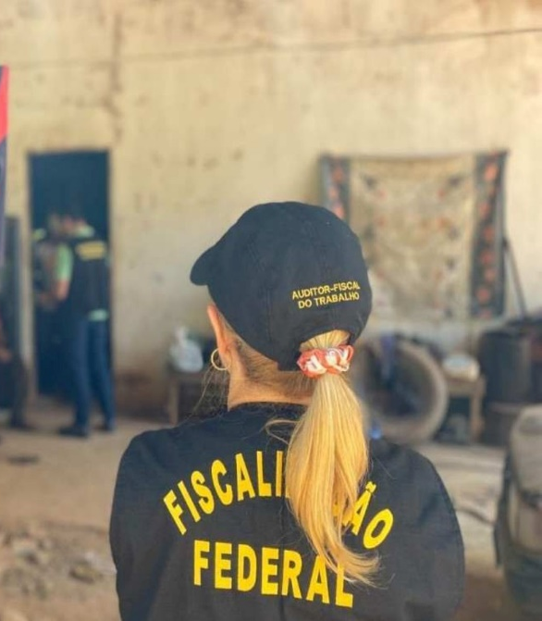
Fiscalização
Além disso, a NR-28, que é a Norma Regulamentadora específica para fiscalização e penalidades, desempenha um papel crucial.

Slide 21
Fiscalização
NR 28
!
Para comprovar infrações, os AFT podem utilizar todos os meios disponíveis, incluindo recursos audiovisuais.
Durante o processo de fiscalização, os auditores fiscais do trabalho (AFT) têm a opção de anexar documentos que detalham os incidentes ou fornecem evidências

Slide 22
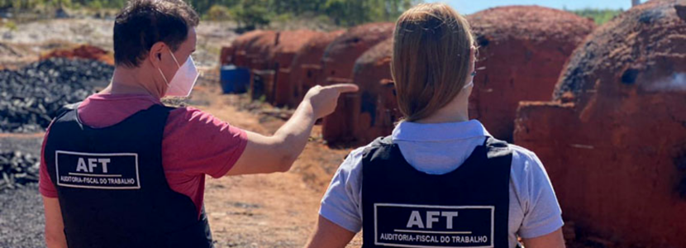
Fiscalização
Quando um empregador é notificado, ele recebe um prazo para corrigir qualquer irregularidade detectada. Esse prazo, geralmente, não deve ultrapassar 60 dias.
A

Slide 23
B
Fiscalização
No entanto, se o empregador apresentar uma solicitação por escrito acompanhada de motivos relevantes dentro de 10 dias após receber a notificação, a autoridade regional competente pode estender o prazo por mais 120 dias a partir da data da notificação.

Slide 24
Fiscalização
Isso significa que é fundamental que as empresas estejam cientes das normas e estejam preparadas para cumprir as exigências da NR-28 e outras regulamentações, a fim de garantir a segurança no local de trabalho e evitar possíveis penalidades.

Slide 25
03
Embargo ou interdição
NR 28

Slide 26
Embargo ou interdição
NR 28
Em situações em que os agentes de inspeção do trabalho identificam um risco sério e iminente para a saúde e integridade dos trabalhadores, eles têm a responsabilidade de agir prontamente.

Slide 27
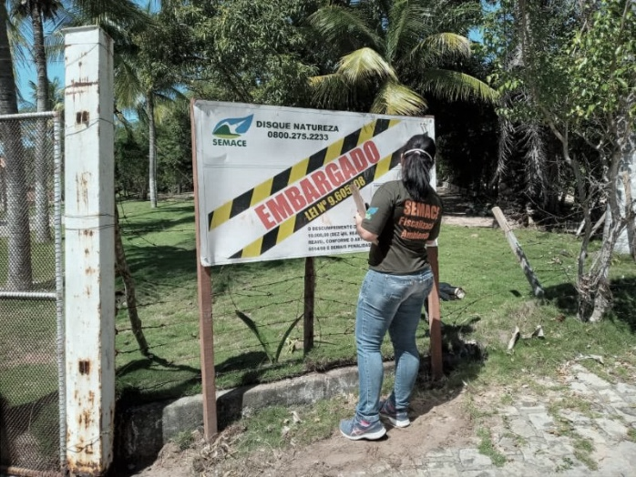
Embargo ou interdição
Com base em critérios técnicos, eles podem sugerir à autoridade regional competente a interdição de um estabelecimento, área de trabalho, máquina ou equipamento, ou até mesmo embargar parcial ou totalmente uma obra.
01

Slide 28
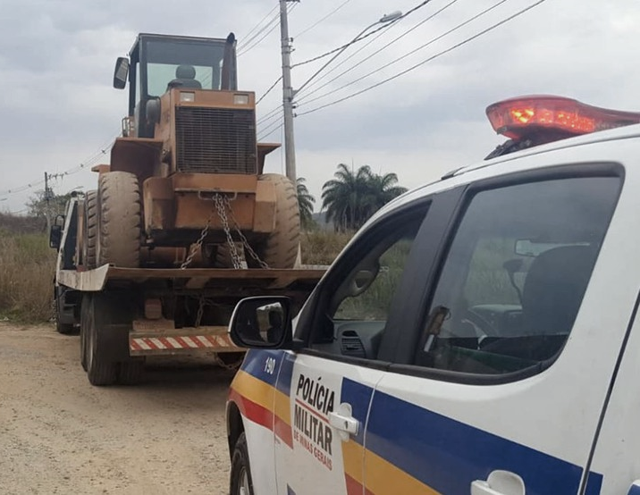
Embargo ou interdição
Ao fazer isso, eles também especificam as medidas necessárias para corrigir os riscos identificados.
02

Slide 29
Embargo ou interdição
Posteriormente, a autoridade regional competente, com base em um novo parecer técnico dos agentes de inspeção do trabalho, decide se mantém ou suspende a interdição ou embargo.

Slide 30
Embargo ou interdição
NR 28
Além disso, caso haja um relatório detalhado elaborado por um agente de inspeção do trabalho, que comprove o descumprimento repetido das leis e regulamentos de segurança e saúde do trabalhador, a autoridade regional pode convocar um representante legal da empresa.

Slide 31
Embargo ou interdição
O objetivo é investigar a razão das irregularidades e encontrar soluções para corrigir as situações em desacordo com as exigências legais.

Slide 32
Embargo ou interdição
O descumprimento repetido é caracterizado pela aplicação de três autuações pelo mesmo item de uma norma regulamentadora ou pela negligência continuada do empregador em cumprir as leis e regulamentos de segurança e saúde do trabalhador, violando-os de forma reiterada e ignorando advertências, intimações ou sanções, mesmo após ações fiscais frequentes por parte dos agentes de inspeção do trabalho.

Slide 33
04
Penalidades
NR 28

Slide 34
Penalidades
Quando se trata de infrações às regras que garantem a segurança e saúde dos trabalhadores, é importante entender como as penalidades são aplicadas.

Slide 35
Penalidades
Isso é definido com base em um sistema de classificação que leva em consideração a gravidade das infrações, conforme detalhado no Anexo I desta norma, bem como no quadro de classificação de infrações listado no Anexo II.
NR 28

Slide 36
Em casos de reincidência, obstrução ou resistência à fiscalização, uso de artifícios ou simulação para contornar a lei e fraudar as normas, as multas são aplicadas de acordo com o artigo 201, parágrafo único, da CLT.

Slide 37
Penalidades
Os valores das multas são estabelecidos da seguinte maneira:

Slide 38
05
Anexo I – Gradação das multas
NR 28

Slide 39
Anexo I
NR 28
Esse anexo traz a gradação das multas, que varia em função de:
tipo ou grau da infração que pode ser de 1 a 4
se de segurança ou medicina do trabalho
quantidade de empregados
mínimo x máximo

Slide 40
Anexo I
A multa que uma empresa pode receber varia, e isso depende de diversos fatores.
Primeiro, o valor da multa pode variar entre um mínimo e um máximo.

Slide 41
Além disso, a gravidade da infração desempenha um papel importante, com infrações sendo classificadas como “mais graves” ou “menos graves”.

Slide 42
Anexo I
A natureza da infração também importa, se está relacionada à segurança no trabalho ou à saúde do trabalhador.

Slide 43
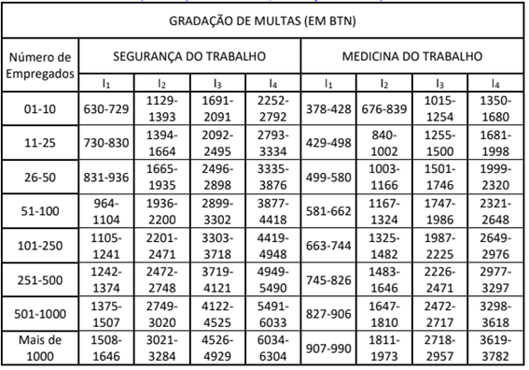
Anexo I
E por último, o tamanho da empresa, incluindo todas as suas filiais, também afeta o valor da multa.

Slide 44
06
Anexo II – Infração x Tipo x Requisito da NR
NR 28

Slide 45
Anexo II
Como me referi anteriormente, esse anexo ocupa a maioria das 110 páginas da NR-28.
NR 28

Slide 46
!
Anexo II
NR 28
Essa é a tabela mais importante da NR-28, pois nela constam todos os requisitos das NRs que são “multáveis” ou seja, passíveis de gerar uma multa.

Slide 47
Anexo II
Se um item de uma determinada NR não se encontra nessa tabela do anexo 2, então ele não é multável.
NR 28

Slide 48
Anexo II
NR 28
Como essa tabela ocupa muitas páginas, seria impossível colocar ela completa aqui nesse Guia.

Slide 49
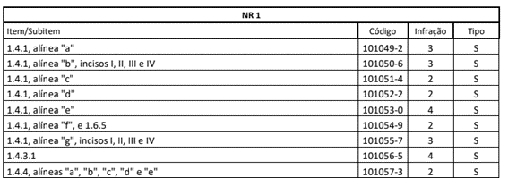
Anexo II
Portanto, ou inserir apenas um trecho pequeno.

Slide 50
Anexo II
NR 28
Nessa tabela o mais importante é a infração e o tipo, que pode ser S (segurança do trabalho) ou M (medicina do trabalho).

Slide 51
07
Passo a passo para calcular a multa
NR 28

Slide 52
Para calcular o valor de uma infração, siga estes passos:

Slide 53
Cálculo da Multa
01
Descubra qual é a Norma Regulamentadora (NR) e o item correspondente que está relacionado à infração.

Slide 54
Cálculo da Multa
Encontre o número da infração no quadro de classificação das infrações, listado no Anexo II, e identifique o tipo de infração (S ou M).
02

Slide 55
Cálculo da Multa
03
Utilize o quadro de gradação da multa, que está no Anexo I, para cruzar o número de funcionários com o grau de gravidade da infração.

Slide 56
Cálculo da Multa
04
Multiplique o valor mínimo ou máximo da infração pelo valor da Unidade Fiscal de Referência (UFIR) correspondente, seja para Segurança do Trabalho ou Medicina do Trabalho.

Slide 57
Cálculo da Multa
Ao seguir esse passo a passo, você terá ao final o valor total da multa.
NR 28

Slide 58
Cálculo da Multa
Exemplo
Empresa com 50 empregados não adquiriu EPI adequado ao risco de determinada atividade. Essa infração corresponde ao descumprimento do item 6.6.1 “a” da NR-06, relativa à segurança (S) do trabalho, e possui gradação = 3.

Slide 59
Cálculo da Multa
!
Levando essas informações para o Anexo I, apresentado anteriormente, veremos que a multa a ser aplicada deverá ter valor entre 2.496 e 2.898 BTN.

Slide 60
行业PPT模板http://www.1ppt.com/hangye/
Converter BTN em UFIR e em Reais (R$)
A Lei 8.177/1991 extinguiu o BTN, fazendo a sua conversão para cruzeiros que era a moeda da época.

Slide 61
Cálculo da Multa
Porém, em 1991, foi promulgada a Lei 8.383, que instituiu a UFIR (Unidade Fiscal de Referência) como parâmetro de atualização monetária de tributos e de valores expressos em cruzeiros na legislação tributária federal, bem como os relativos a multas e penalidades de qualquer natureza.
NR 28

Slide 62
Cálculo da Multa
NR 28
Nessa época o BTN passou então a ser expresso em UFIR com conversão de 1 para 1. Para todos os efeitos então, 1 BTN equivale a 1 UFIR.

Slide 63
Cálculo da Multa
Posteriormente, a Portaria Ministerial 290 estabeleceu os valores em UFIR para as multas administrativas previstas na legislação trabalhista. Já em 2002, a Lei 10.522 extinguiu a UFIR, sendo que a conversão de UFIR em Real correspondeu a R$1,0641.

Slide 64
Cálculo da Multa
Apesar de ter sido extinto há mais de 20 anos, o BTN ainda consta na NR-28 como parâmetro de valoração das multas. Vai entender.

Slide 65
Trocando em miúdos, 1 BTN equivale a R$1,0641. Ou seja, após seguir o passo a passo mostrado, basta multiplicar a quantidade de BTN por 1,0641.

Slide 66
08
Conclusão
NR 28

Slide 67
Conclusão
Profissional SST, espero que esse guia tenha te ajuda a entender melhor a NR-28.

Slide 68
Conclusão
Essa NR é um componente essencial do conjunto de regulamentações que visam garantir a segurança e saúde dos trabalhadores em diversos ambientes de trabalho.

Slide 69
FALE CONOSCO
Central de Cursos
Av. Floriano Peixoto, 615 - Centro
CEP 38402-100 – Uberlândia/MG
contato@centraldecursosdobrasil.com.br

